Slide 1
福田 & Yeoh ゼミ 進捗報告(07/14)
佐賀大学 理工学部 CPS研究室
指導教員： 福田 修 教授
Yeoh Wen Liang プロジェクト助教
19238901 明石 華実

Slide 2
テーマ
感情表現をAIに高精度に認識させる
Plan
Do
20211112_akashi.pptx20211112_akashi.pptx
20211112_akashi.pptx20211112_akashi.pptx
・実験準備
・実験実施
・データ解析
・制御の勉強
・プログラム修正
・アンケート修正
・実験の実施
・データ解析
Action
Check
20211112_akashi.pptx20211112_akashi.pptx
・実験データの取得 ◎
・予想通りの結果が
得られた．
・実験の自動化できた．
・実験実施
・データ解析
・制御の勉強

Slide 3




1
システム構成
Input
Recognition
Output
・画像認識
- AWS
カメラ
・テキスト認識
- Julius
- Google
保存
・音響情報処理
- python
マイク
可視化

Slide 4




2
実験概要 - 第1段階 -
目的
「表情を高精度でAIに理解させること」が可能か検証．
方法
イメージ図
事前調査
被験者
８種類の感情
×
３セット
感情
感情表現
事後調査

Slide 5
3
実験結果 (被験者2)
平均スコア
信頼率

Slide 6
4
実験結果 (被験者2)
平均スコア

Slide 7
5
実験結果 (被験者2)
信頼率の割合

Slide 8
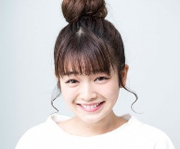
6
実験概要 - 第1段階 -
目的
「表情を高精度でAIに理解させること」が可能か再検証．
方法
見本画像
+
練習
事前調査
イメージ図
被験者
８種類の感情
×
３セット
練習
感情表現
事後調査

Slide 9

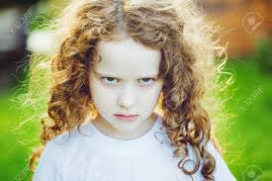





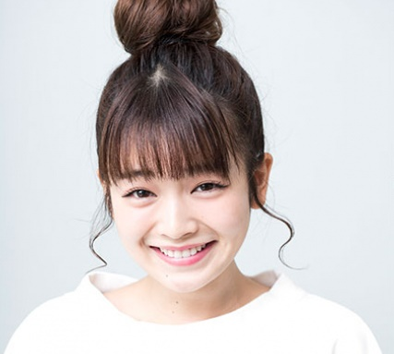
7
実験に用いた見本
見本画像

Slide 10
8
実験結果 (被験者2)
平均スコア
信頼率

Slide 11
9
実験結果 (被験者2)
平均スコア

Slide 12
10
実験結果 (被験者2)
信頼率の割合

Slide 13
11
各感情の正解率
 | 平均 | 標準偏差
見本なし | 33.33% | 0.41
見本あり | 58.33% | 0.36

Slide 14
12
各感情の平均スコア

Slide 15
13
各感情のスコア推移(見本なし)

Slide 16
14
各感情のスコア推移(見本あり)

Slide 17
15
正解数の比較
 | 平均 | 標準偏差
見本なし | 2.67 | 0.47
見本あり | 4.67 | 0.47

Slide 18
16
実験概要 - 第3段階 -
目的
「表情を高精度でAIに理解させること」が可能か再検証．
方法
事前調査
イメージ図
８種類の感情
×
３セット
被験者
感情表現
事後調査
評価

Slide 19
17
実験概要 - 第3段階 -
目的
「表情を高精度でAIに理解させること」が可能か再検証．
方法
見本画像
+
練習
事前調査
イメージ図
８種類の感情
×
３セット
練習
被験者
感情表現
事後調査
評価

Slide 20
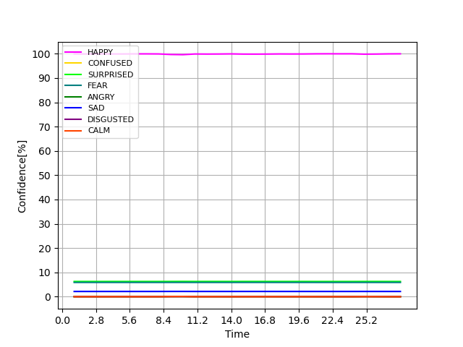
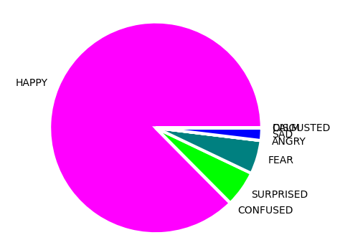
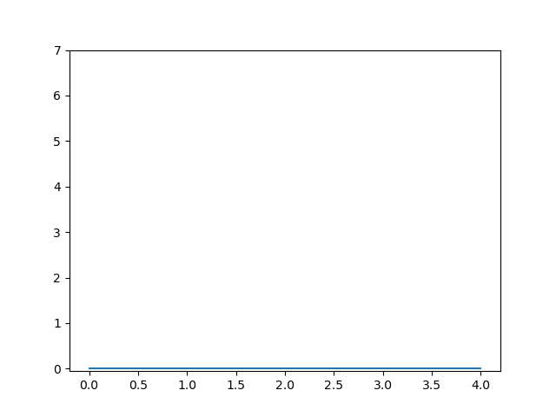
18
評価方法
スコア
動画
グラフ

Slide 21
テーマ
感情表現をAIに高精度に認識させる
Plan
Do
20211112_akashi.pptx20211112_akashi.pptx
20211112_akashi.pptx20211112_akashi.pptx
・実験準備
・実験実施
・データ解析
・制御の勉強
・プログラム修正
・アンケート修正
・実験の実施
・データ解析
Action
Check
20211112_akashi.pptx20211112_akashi.pptx
・実験データの取得 ◎
・予想通りの結果が
得られた．
・実験の自動化できた．
・実験実施
・データ解析
・制御の勉強

Slide 22
ご清聴ありがとうございました．
佐賀大学 理工学部 CPS研究室
指導教員： 福田 修 教授
Yeoh Wen Liang プロジェクト助教
19238901 明石 華実

Slide 23
実験結果 (被験者1)
平均スコア

Slide 24
実験結果 (被験者1)
信頼率の割合

Slide 25
実験結果 (被験者2)
平均スコア

Slide 26
実験結果 (被験者2)
信頼率の割合

Slide 27
実験結果 (5人)
平均スコア

Slide 28
実験結果 (5人)
信頼率の割合

Slide 29
7
正解率 (被験者1)
各感情の正解率
感情 | 正解率 | スコア | 信頼度
HAPPY | 100.0% | 100.0 | 85.2
CONFUSED | 66.7% | 26.2 | 23.5
SURPRISED | 66.7% | 83.3 | 72.6
FEAR | 0.0% | 22.2 | 23.1
ANGRY | 0.0% | 16.7 | 26.2
SAD | 33.3% | 38.9 | 25.6
DISGUSTED | 66.7% | 42.2 | 25.6
CALM | 100.0% | 100.0 | 71.7
TOTAL | 54.2% | 53.7 | 44.2

Slide 30
8
正解率 (被験者2)
各感情の正解率
感情 | 正解率 | スコア | 信頼度
HAPPY | 100.0% | 100.0 | 78.1
CONFUSED | 0.0% | 4.8 | 8.6
SURPRISED | 33.3% | 31.5 | 32.6
FEAR | 0.0% | 3.7 | 7.6
ANGRY | 0.0% | 25.4 | 22.9
SAD | 0.0% | 9.5 | 12.3
DISGUSTED | 33.3% | 22.2 | 15.6
CALM | 100.0% | 92.5 | 54.0
TOTAL | 33.3% | 36.2 | 29.0

Slide 31
8
正解率 (被験者2)
各感情の正解率
感情 | 正解率 | スコア | 信頼度
HAPPY | 100.0% | 100.0 | 86.9
CONFUSED | 66.7% | 66.7 | 50.4
SURPRISED | 100.0% | 100.0 | 80.8
FEAR | 0.0% | 0.0 | 6.2
ANGRY | 33.3% | 35.0 | 21.9
SAD | 33.3% | 33.3 | 29.7
DISGUSTED | 33.3% | 33.3 | 20.1
CALM | 100.0% | 100.0 | 85.3
TOTAL | 58.3% | 58.5 | 47.7

Slide 32
9
正解率 (5人)
各感情の正解率
感情 | 正解率 | スコア | 信頼度
HAPPY | 80.0% | 83.3 | 68.1
CONFUSED | 0.0% | 0.0 | 2.5
SURPRISED | 60.0% | 10.0 | 7.8
FEAR | 0.0% | 3.3 | 2.2
ANGRY | 0.0% | 0.0 | 6.3
SAD | 0.0% | 3.3 | 9.0
DISGUSTED | 20.0% | 12.0 | 8.4
CALM | 100.0% | 98.0 | 75.1
TOTAL | 32.5% | 25.8 | 22.4

